Slide 1

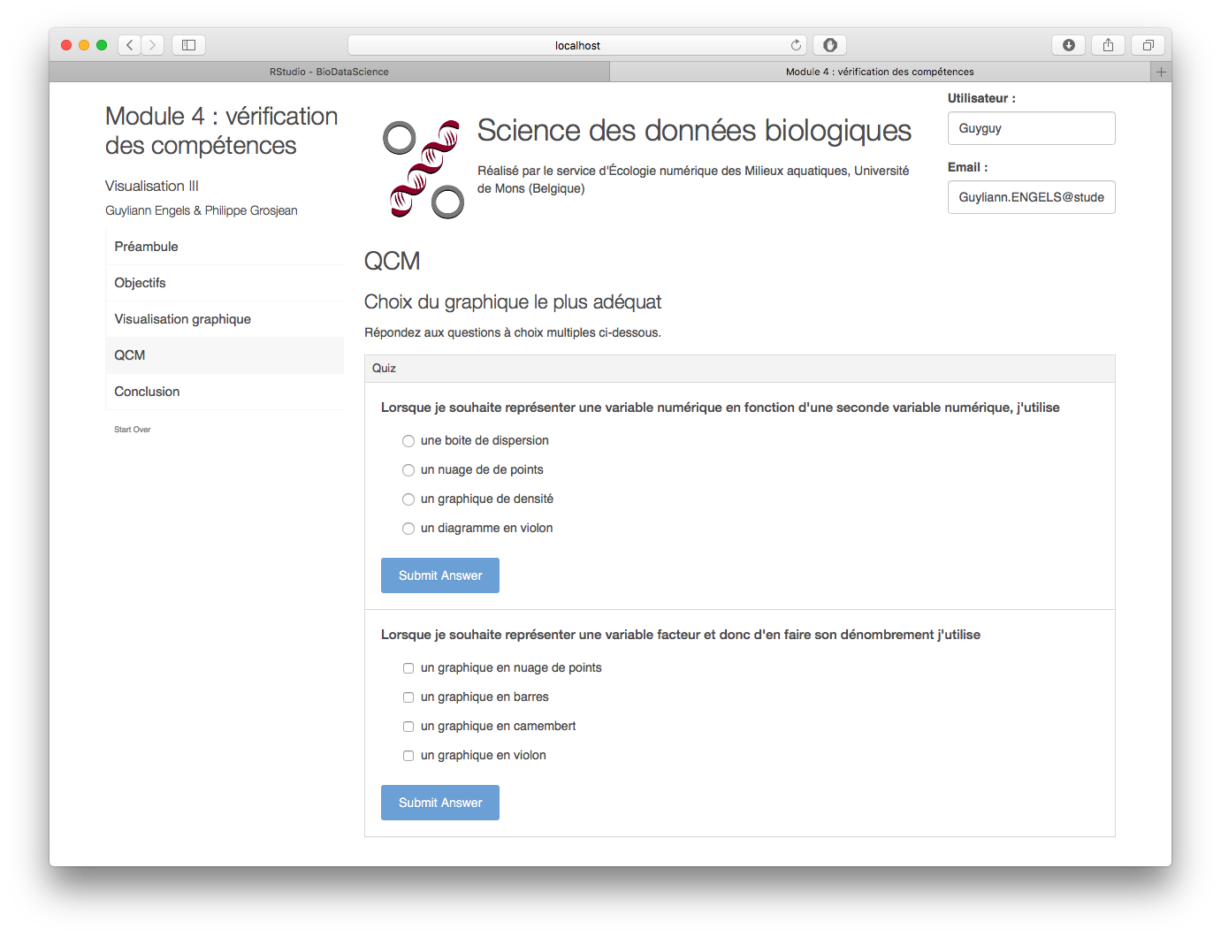
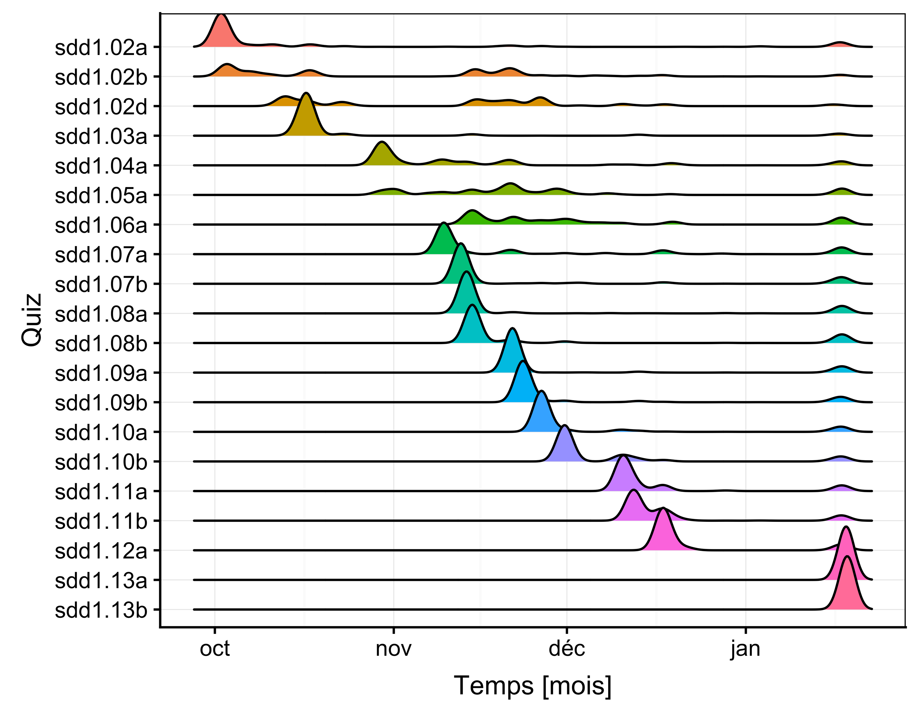
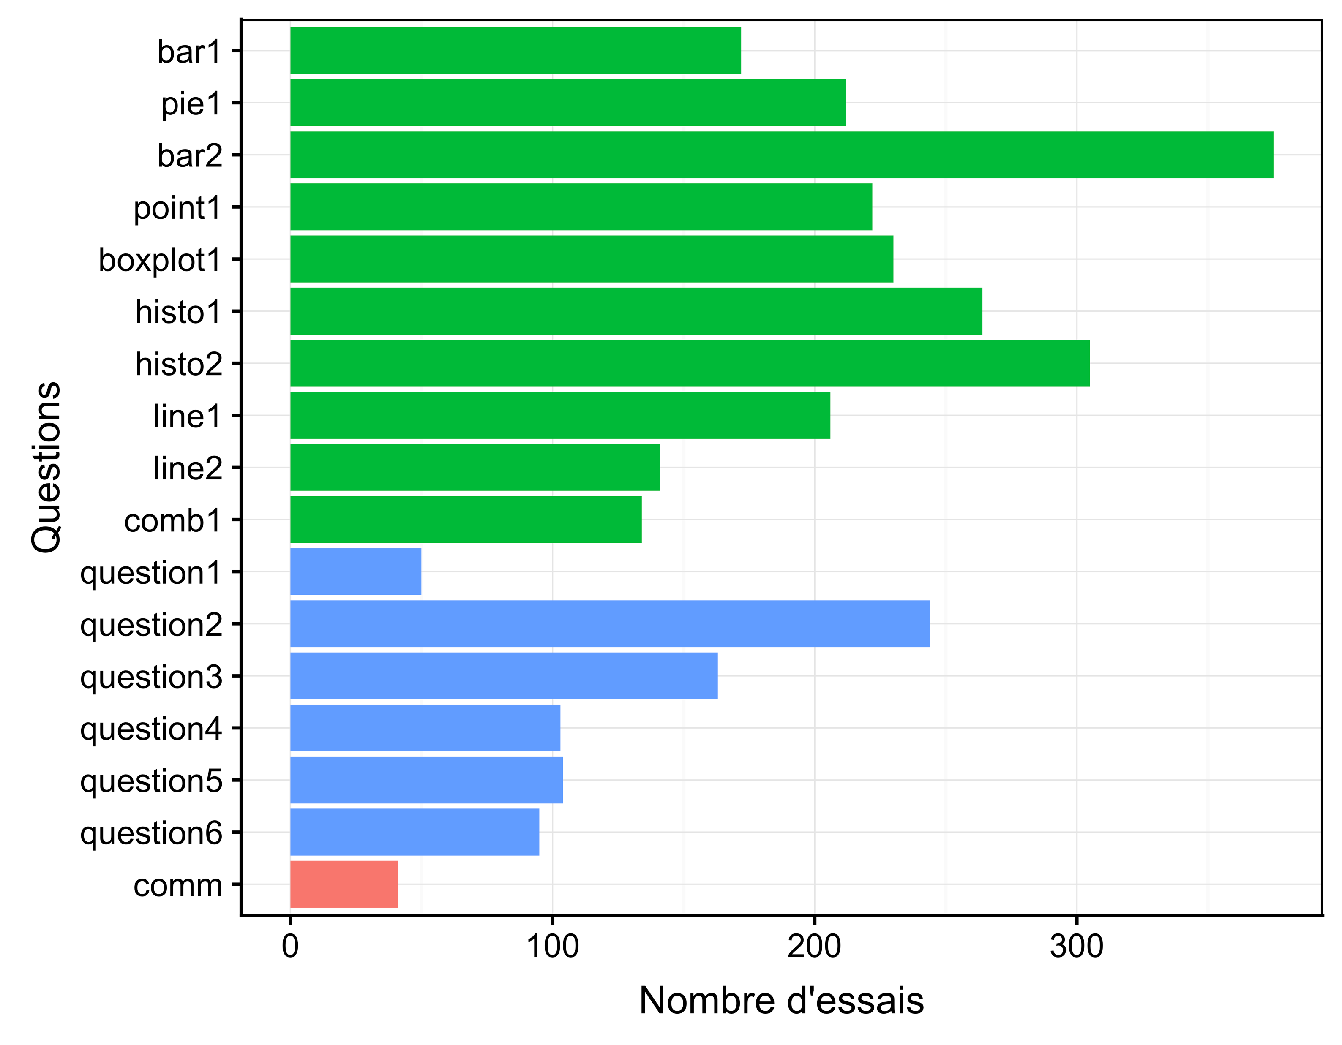
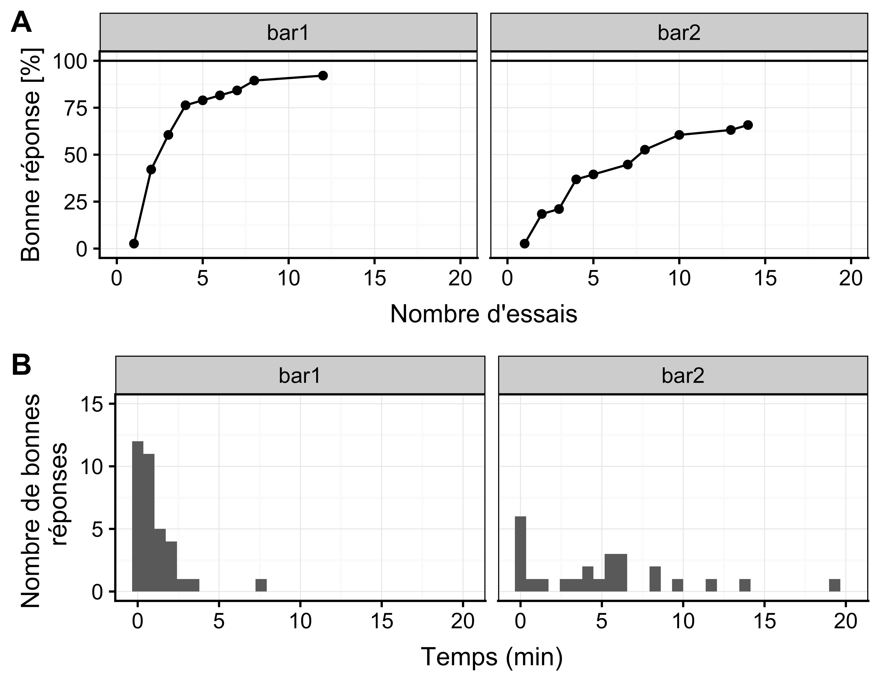
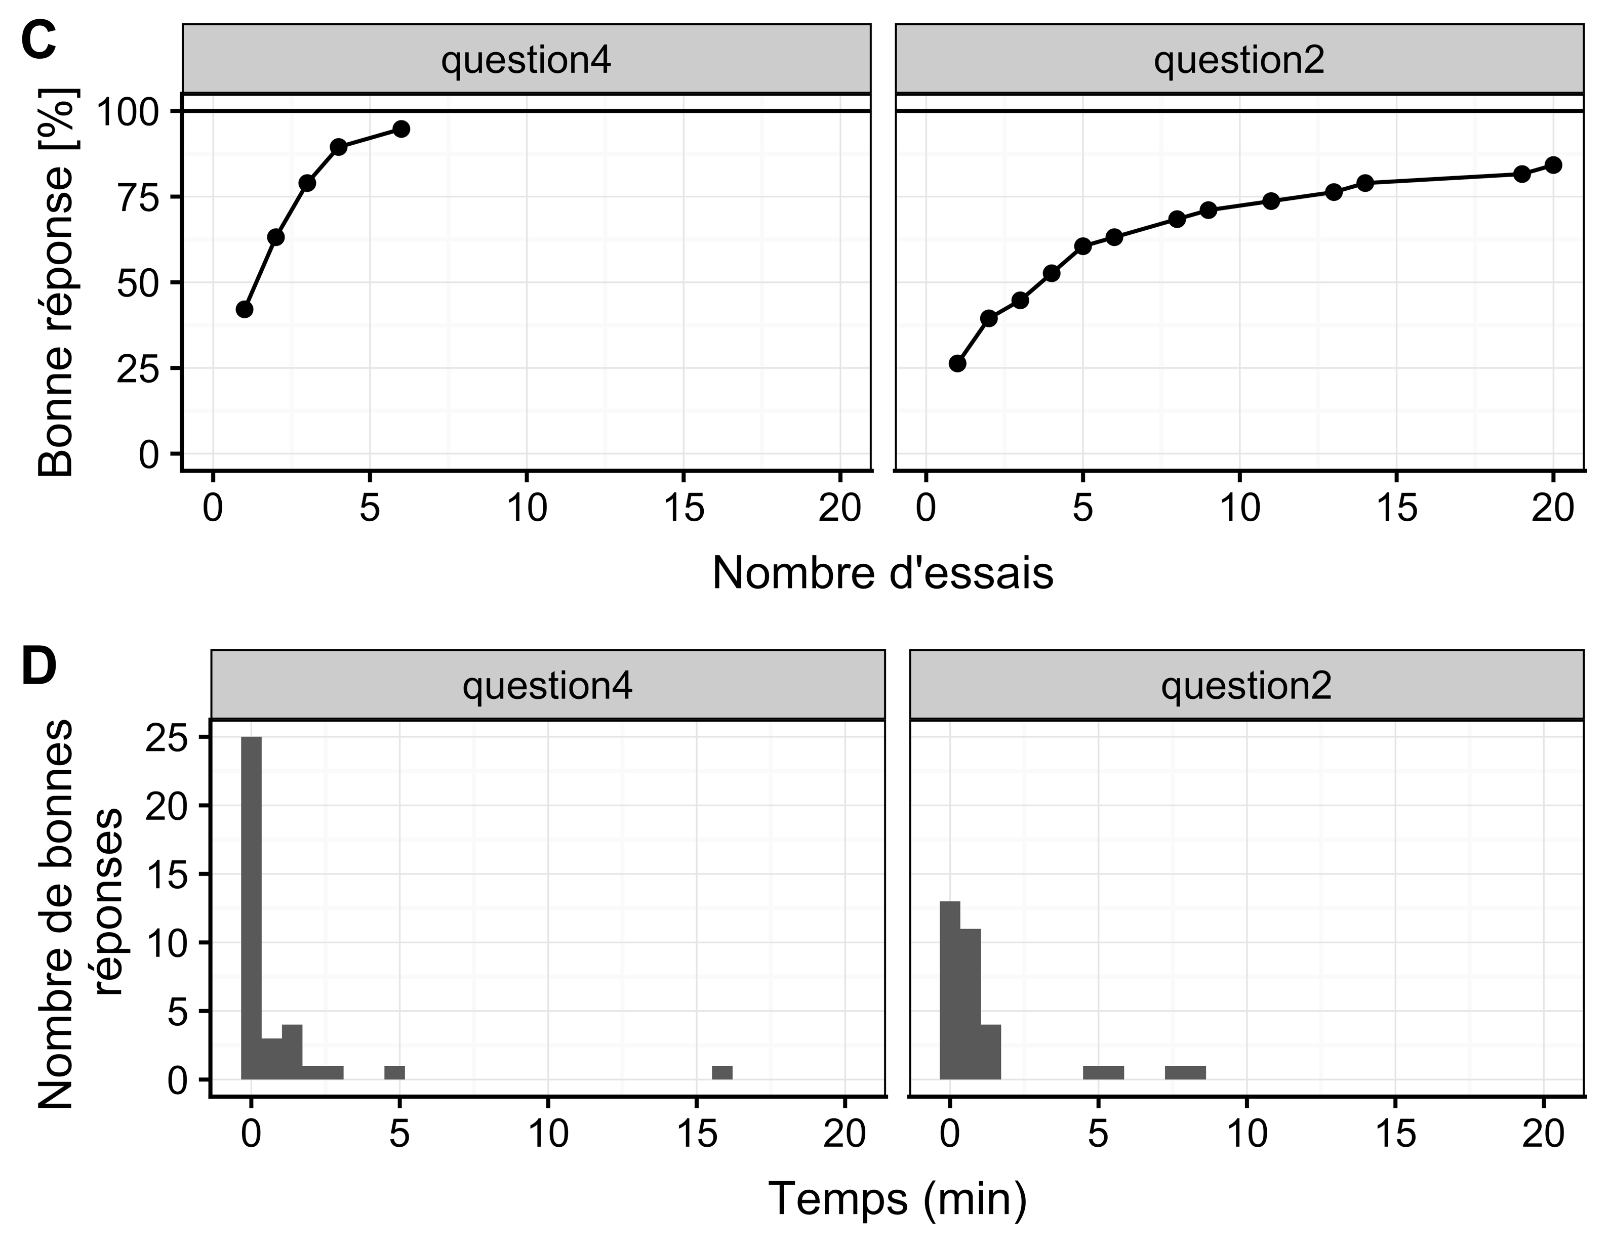
Amélioration de l’apprentissage
via l’analyse des résultats de quiz interactifs
G. Engels^{a*} & Ph. Grosjeanª
ª Service d’écologie numérique des milieux aquatiques, Instituts Complexys et Biosciences,
Université de Mons (UMONS), 6 avenue du champs de mars, 7000 Mons, Belgium
* guyliann.engels@umons.ac.be - https://github.com/GuyliannEngels
Introduction
Cette étude concerne le cours de science des données 1 en bloc 2 du bachelier de biologie à l’UMONS, au cours de l’année académique 2018-2019. Les étudiants avaient à leur disposition des quiz interactifs de type «learnr», conçus uniquement pour leur autoévaluation. Ces quiz comportaient deux types de questions : questions ouvertes et à choix multiples.
Les étudiants ont un retour direct et ont la possibilité de recommencer l’exercice en cas d’erreur.
L’ activité des étudiants est enregistrée dans une base de données. Plus de 50.000 entrées ont été enregistrées pour 20 quiz et 42 étudiants.
Cette étude porte sur une analyse préliminaire de ces données.
Analyse globale du cours
Les données collectées ont pour objectif de permettre une amélioration des quiz. Un premier indicateur illustrant les difficultés rencontrées par les étudiants est le nombre d’entrées total dans la base de données en fonction du temps et du quiz (Fig. ci-contre). Nous observons deux situations : soit un pic concentré tel qu’il apparait dans le quiz sdd1.09a ou bien un étalement des entrées, cas plus problématique, tel que rencontré dans le quiz sdd1.04a.
Analyse d’un quiz : sdd1.04a
Analyse des questions :
Ce quiz comprend 17 questions dont 10 questions ouvertes (en vert), 6 questions à choix multiple (en bleu) et 1 zone de commentaires (comm, en rouge). Parmi les questions ouvertes, bar2 a nécessité le plus grand nombre d’essais. Il est de même pour question2 dans les questions à choix multiples. Le nombre d’essais est un indicateur de difficulté (les étudiants peuvent recommencer l’exercice en cas d’erreur).
La comparaison est réalisée entre deux questions ouvertes (bar1, question facile & bar2, question difficile) et deux questions à choix multiples (question4, facile & question2, difficile).
Le délai maximum imparti pour répondre aux questions est de 20 minutes.
Deux indicateurs sont employés :
Le pourcentage cumulé de bonnes réponses en fonction du nombre d’essais (Fig. A et C).
Le temps nécessaire pour trouver la bonne réponse (Fig. B et D).
Questions ouvertes : bar1 & bar2
Questions à choix multiple : question4 & question2
75% des étudiants arrivent à la bonne réponse pour les exercices difficiles contre plus de 95% pour les autres. Ces quiz étant conçus dans un but formatif, il est souhaitable que les étudiants atteignent le score le plus élevé possible. Contrairement aux choix multiples, les questions ouvertes difficiles mobilisent l’attention des étudiants sur une longue période, ce qui a tendance à compliquer la réalisation de la suite du quiz.
En conclusion, l’enregistrement de l’activité des étudiants au cours des quiz de type « learnr » apporte une information riche et détaillée sur la difficulté des exercices. Des indicateurs simples peuvent être calculés dans le but d’améliorer ensuite le matériel didactique.
Un tableau de bord interactif est en cours d’élaboration (voir démo).
-
Pour plus d’informations, visitez : https://github.com/BioDataScience-Course/sdd_presentation
Notes:
www.virtualbox.org[
www.ubuntu.com
www.rstudio.com
www.r-project.org
www.github.com
www.lyx.org
www.python.org
www.jupyter.org
pythonhosted.org/spyder/index.htm

